Slide 1
Modélisation et simulation de la propagation d’une épidémie

Slide 2
But de la modélisation
Comprendre la propagation d’une épidémie
Prendre les meilleurs décisions en fonction des résultats des simulations

Slide 3
Modèles approximatifs
Tous les modèles représentent une approximation de la réalité, donc ne fournissent pas les même résultat
Idéalement, le modèle parfait devrait prendre en compte tout l’univers

Slide 4
Différences entre modélisation et simulation
Modélisation
Simulation
Programme informatique qui fait fonctionner notre modèle
Exemple : Pile, Pile, Face, Pile, Face, Face, ...
Représentation mathématique d’un problème
Exemple: Une pièce à 50% de chance de tomber sur pile, et 50% de chance de tomber sur face

Slide 5
Modèles de propagation
Modèles spatiaux
Modèles compartimentaux
Représentation du nombre d’individus dans chaque état
Avantage : Facile a mettre en place
Inconvénient : fourni uniquement des informations sur le nombre d’individus par état.
Représentation des individus
Sous forme de matrice, carte...
Avantage : plus réaliste, plus représentatif
Inconvénient : plus coûteux a mettre en place

Slide 6
Nos modèles
Notre programme consiste en plusieurs simulations de différents types de modèles.
Modèles compartimentaux : SIR, SEIHFR, SEIHFBR et SEIRS
Modèles spatiaux : Dispersion spatiale de deux souches de maladies, propagation d’une maladie à vaccin dans une population, et pandémie sur planisphère

Slide 7
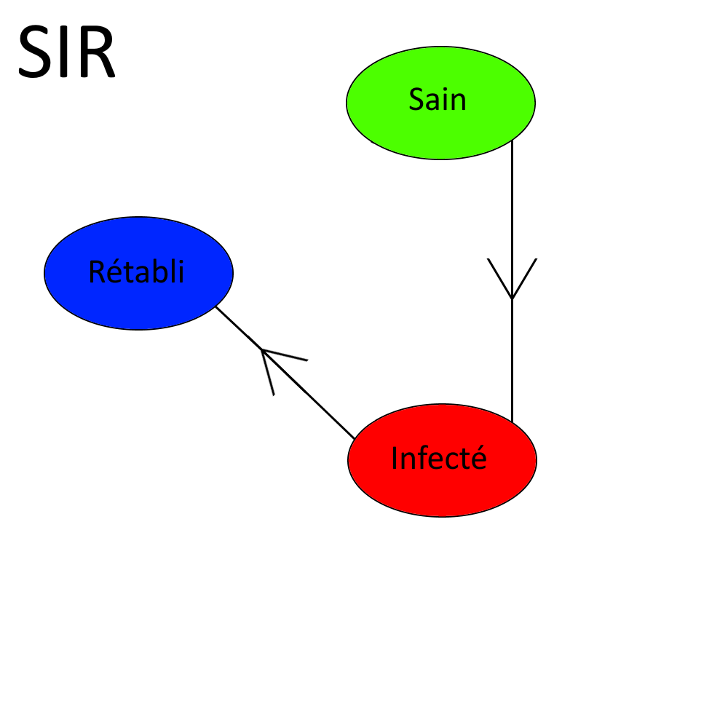



Exemple de modèles compartimentaux : SIR
Modèles simple
Individu est sain, rétabli ou infecté
Peu réaliste
Rajouter des états et ou des transitions pour raffiner le modèle
$$β$$
$$γ$$
$\frac{dS}{dt}=−β∗I∗S$
$\frac{dI}{dt}=β∗I∗S −γ∗I$
$\frac{dR}{dt}=γ∗I$

Slide 8
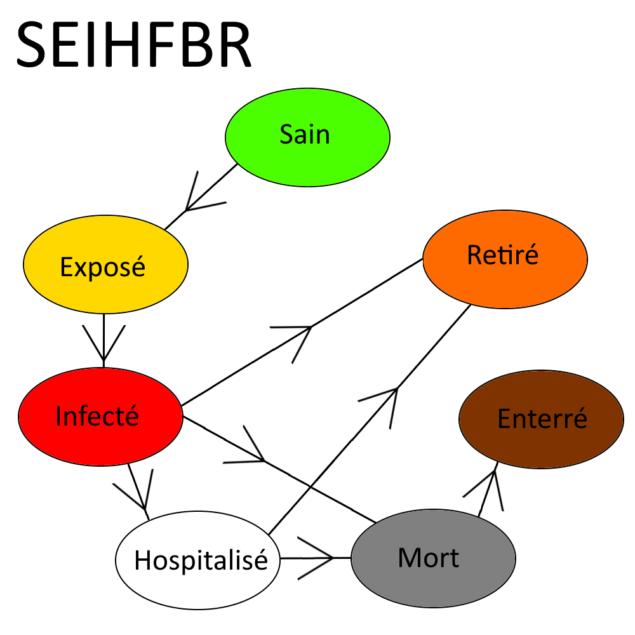
Plus de modèles compartimentaux
7 états
8 transitions
Plus de complexité mais plus réaliste

Slide 9
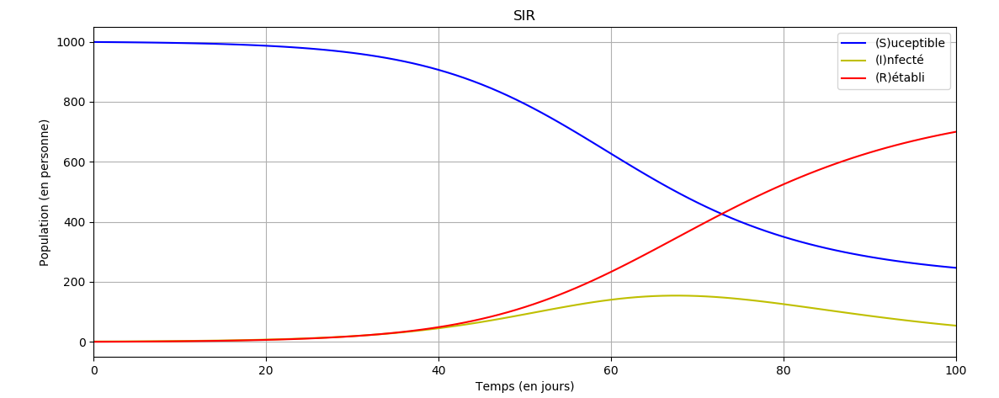
Exemple de simulation de modèle compartimental : SIR

Slide 10
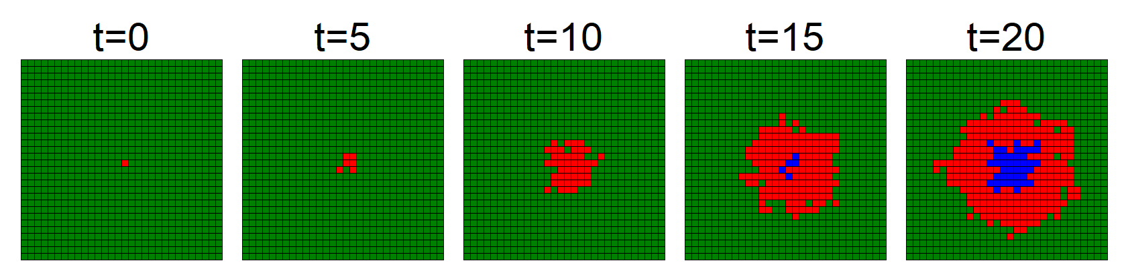
Exemple de modèle spatial (représentation matricielle)
Equivalent de SIR
Chaque individu représenté par un pixel : Vert=Sain, Rouge=Infecté, Bleu=Rétabli

Slide 11
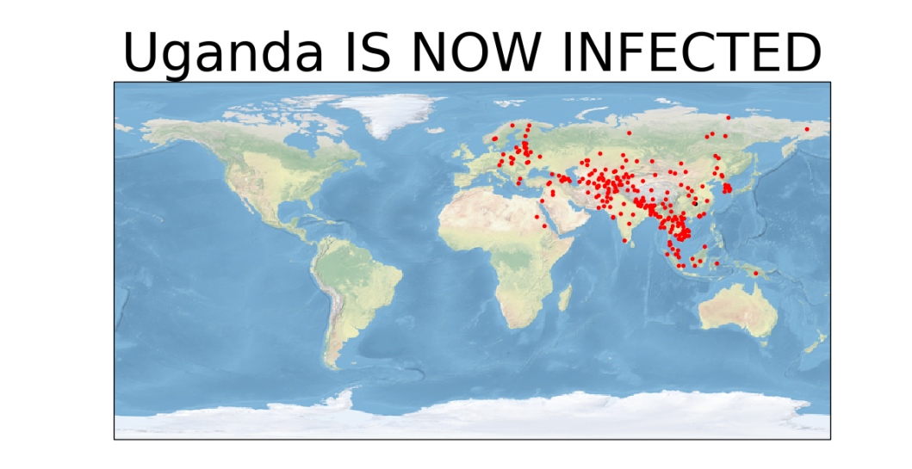
Exemple de modèle spatial (en utilisant une carte)
Idéalement, un tel modèle tient compte de la densité de la population et du mouvement des individus

